Slide 1
上交所债券交易业务介绍
2009年2月

Slide 2
一、上交所债券市场概况
  一、债券交易系统
  二、债券品种
  三、债券交易概况

Slide 3
一、上交所债券市场概况
  一、债券交易系统
  集中竞价系统
  固定收益证券综合电子平台
  大宗交易系统

Slide 4
一、上交所债券市场概况
  二、债券品种
截至2008.12.31 单位：亿元
单独在交易所发行的国债11只
类别 | 数量 | 托管面值
国债 | 77 | 2497
公司债 | 14 | 292
企业债 | 71 | 341
分离债 | 17 | 832
可转债 | 12 | 87
合计 | 191 | 4049

Slide 5
一、上交所债券市场概况
  三、债券交易概况
2008年度债券交易分布 单位：亿元
类别 | 年交易量
现券 | 4863
质押式回购 | 24307
合计 | 29170

Slide 6
二、业务开通流程
（一）试点期业务范围
1、交易系统：固定收益平台
2、可从事业务： 一级市场：国债网下分销、公司债、企业债的网下认购；
二级市场：现券交易
3、可投资品种：国债、企业债、公司债（含分离债）
（二）席位开通流程
1、方式：债券专用席位及交易单元（1+N）
2、申请资料：申请书、基本信息登记表及批复文件

Slide 7
二、业务开通流程
（三）开户流程
证券账户、结算账户和prop系统
（四）固定收益平台开通流程
1、互联网 / SDH专线
2、数字证书：数字证书申请表和责任书
3、交易方式：客户端、报盘机
（五）集中撮合系统开通流程（条件许可）
通讯线路：DDN/卫星，报盘机

Slide 8
三、上交所债券交易的基本概念
1、指定交易
2、净价交易
（1）含交易日
（2）年度计息天数：贴现债：实际，付息债：365
3、最小交易单位
手：10张，一千元面值
4、前端控制

Slide 9
三、上交所债券交易的基本概念
5、证券编码规则
国债（撮合系统）：01****（01+年份+期数）
国债（固定收益平台）：019***（019+年份+期数）
公司债：122000-122499
企业债：122500-122999（新发）
120***，129***（存量）
分离债：126***
注：公司债、企业债、分离债均为跨系统交易
6、T+0回转交易
同一系统内当天买入当天可以卖出，跨系统隔日可卖出

Slide 10
四、固定收益平台介绍
一、整体框架
  1 市场参与者 5 结算模式
  2 交易品种 6 做市商制度
  3 交易时间 7 信息行情
  4 交易流程 8 费用

Slide 11
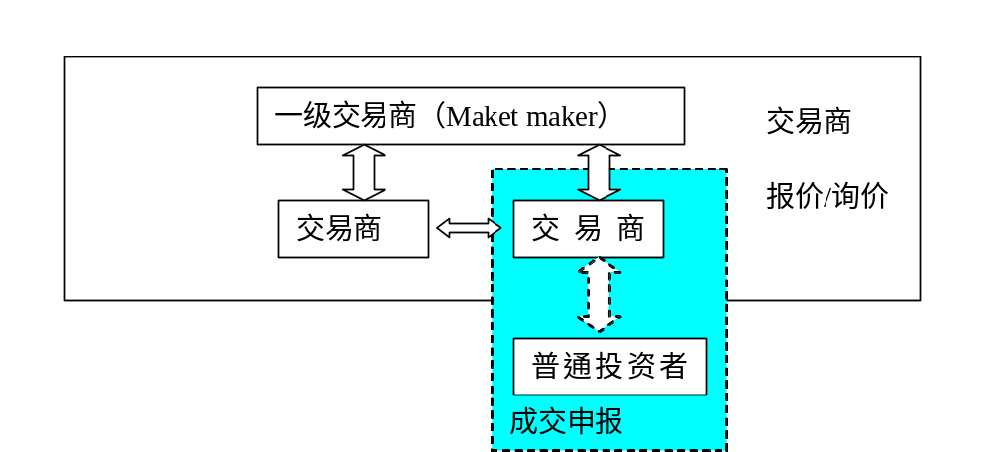
四、固定收益平台介绍
1、市场参与者
市场分层

Slide 12
四、固定收益平台介绍
直接参与者：合格投资者
证券公司、基金公司、财务公司、保险机构共140家左右
其中一级交易商16家。
间接参与者
一级交易商与其客户进行协议交易试点。

Slide 13
四、固定收益平台介绍
2、交易品种
国债、公司债、企业债、分离债现货。
“一对一”现券交易、谈判式回购、债券远期
国债跨市场转出
3、交易时间
现券交易时间为9:30-11:30、13:00-14:00。

Slide 14
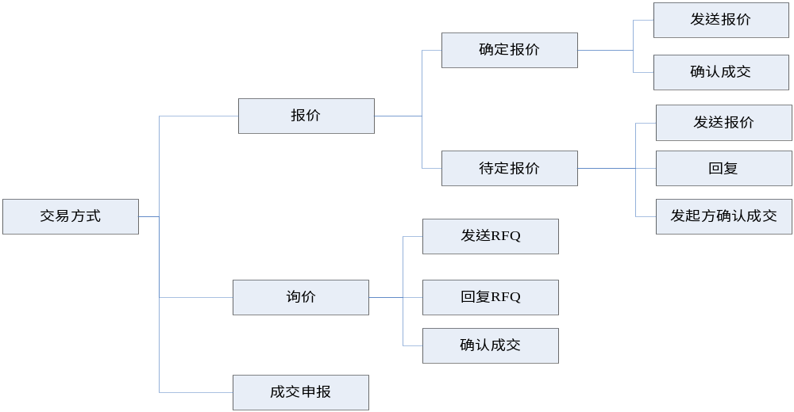
四、固定收益平台介绍
4、综合电子平台交易流程

Slide 15
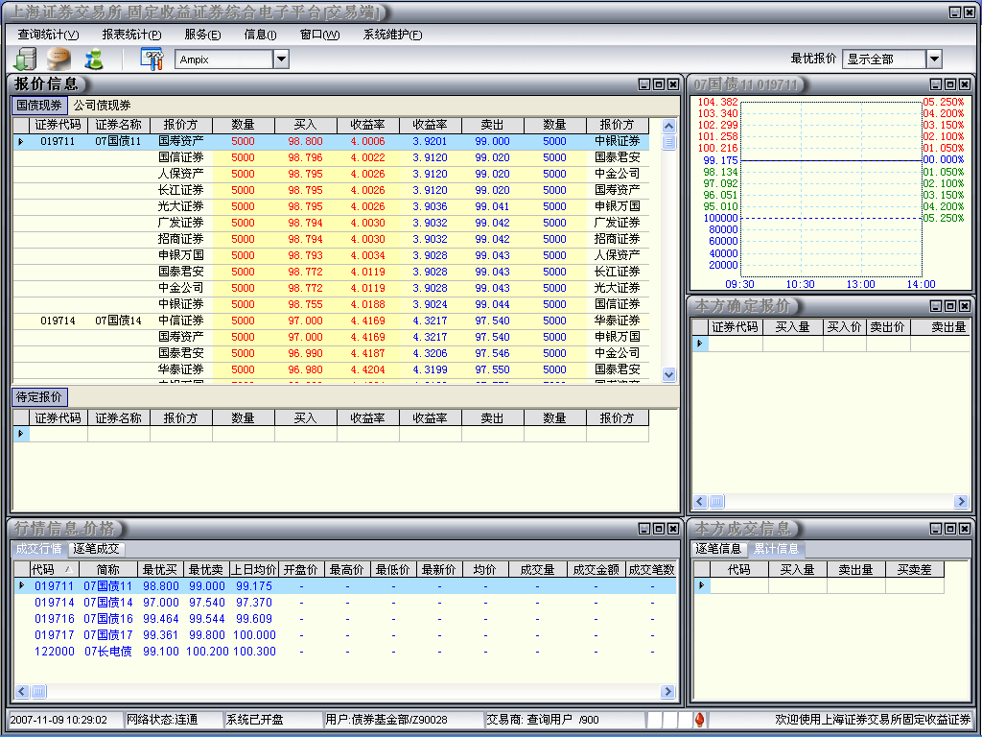
四、固定收益平台介绍

Slide 16
四、固定收益平台介绍
报价交易机制
确定报价、待定报价
报价交易模式要点
  报价方：所有债券交易商（其中一级交易商有义务维持现券双边确定报价）
  报价内容：证券代码、价格、数量
  报价显示：报价信息按照价格进行排列，可以选择最优报价或全部报价
  成交数量：每笔固定500万元面值（1个标准单位）
  匿名报价：允许

Slide 17
四、固定收益平台介绍
询价交易机制
询价交易模式要点：
  询价方： 普通债券交易商
  被询价方：一级交易商和普通交易商
  询价要素：债券代码、债券数量、买卖方向、询价对象
  询价限制：每次询价最多向5家交易商进行询价
  匿名询价：不允许

Slide 18
四、固定收益平台介绍
5、结算交收制度
  中央担保、净额结算
  实行净额担保结算，结算公司作为中央对手方（Central Counter Party ,CCP）。日末，结算公司对各个参与者的证券轧差清算（Netting）,计算各参与者应收和应付之资金和债券。
  将支持多种交收模式（如实时逐笔结算模式RTGS）

Slide 19
四、固定收益平台介绍
6 、做市商制度
      报价义务（价差、时间）
      配套支持
      自动融券机制

Slide 20
四、固定收益平台介绍
自动融券机制－隔夜回购
现券交易结束后，对于一级交易商的卖空头寸，综合电子平台自动就该部位以匿名、隔夜到期为条件，向拥有多头头寸的交易商通过买断式回购方式借券。
自动借券机制期限全部为1天，若到期日为非交易日，顺延至 下一个交易日。到期后，可以滚动续做。
中国结算上海分公司作为中央交收对手方，对隔夜回购两次结算实行净额担保交收。

Slide 21
四、固定收益平台介绍
7、信息统计
行情信息
综合电子平台信息行情通过综合电子平台、商业网站实时显示，同时通过主要信息提供商对外发布。
报价行情
确定报价，显示券种、报价商名称、报价价格和数量。如果采用匿名报价，不披露报价方名称。
成交行情
统计行情。显示的内容包括券种、最优买价和卖价，最新价、最新价对应到期收益率、最高价、最低价、成交数量等。
逐笔行情，即每笔成交情况，如券种、价格、数量、成交时间等信息，但隐藏交易双方。

Slide 22
四、固定收益平台介绍
统计查询
查询功能包括市场信息查询和本方信息查询：
市场公开信息查询包括：
（1）报价查询。设定条件对当前和历史的报价信息进行检索；
（2）成交查询。设定条件对查询当日和历史市场成交情况。
本方信息查询包括：
（1） 本方债券持仓余额查询；
（2） 当日和历史报价查询；
（3） 当日和历史成交查询；

Slide 23
四、固定收益平台介绍
8、费用
经手费：暂免一年
证管费：公司债、企业债成交金额的十万分之一
席位费：免收席位初费，前三年免收特别席位的流量费和流速费，三年后减半收取
转托管：固定收益平台暂免

Slide 24
四、固定收益平台介绍
二、固定收益平台的风控措施
1、数字证书身份认证
2、交易员分级授权
3、查询用户
4、自动报盘接口
5、交易系统前端控制

Slide 25
赢富网-固定收益证券综合电子平台
培训教室
http://fixedincome.sseinfonet.com

